Slide 1
Les revues de code

Slide 2
Sommaire
Pourquoi ?
Comment ?
Quelques remarques.

Slide 3
Pourquoi faire des revues de code ?

Slide 4
Les raisons
Parce que personne n'est parfait.
Parce que tout le monde a quelque chose à apprendre et à transmettre.
Notes:
Parce que personne n'est parfait.
On ne peut pas penser à tout.
Un regard extérieur est toujours intéressant et utile.
Parce que tout le monde a quelque chose à apprendre et à transmettre
Sur le produit
Sur la programmation
Sur le design
Sur les méthodes de travail

Slide 5
Les objectifs
Détecter les problèmes le plus tôt possible.
Archiver du code qui répond aux critères de qualité du projet.
Partager la connaissance, les méthodes, l’expérience.
Notes:
Archiver du code qui répond aux critères de qualité du projet
Clarté du code
Style de programmation
Design
Robustesse, "bug-free"
Tests
Détecter les problèmes le plus tôt possible
bugs,
Oublis
Partager la connaissance et les compétences
Les trucs et astuces,
Les bonnes pratiques,
Ce qui existe dans le code,

Slide 6
Mais ce n’est surtout pas
Contrôler, évaluer le travail des gens.

Slide 7
Retour d’expérience

Slide 8
Remarques
Un exercice difficile, exigeant.
Une pratique qui peut être chronophage.
Si elle est bien faite, c’est la méthode la plus efficace pour améliorer la qualité,
Si elle est mal faite, c’est juste une perte de temps.

Slide 9
Expérience personnelle
Si la CL est non-triviale, la revue va pratiquement toujours amener à une modification du code,
Quelles que soient les personnes concernées.

Slide 10
Comment faire des revues de code

Slide 11
Quand faire des revues de code ?
Idéalement, avant chaque archivage.
Dans les faits, pas systématiquement.
Avec une taille raisonnable (< 400 LOC)
Dans un temps raisonnable (< 60 mn).
Notes:
Trop le code a voir : on va en skipper, ou le lire en diagonale.
Trop long: on n’est de moins en moins concentré, on fatigue.

Slide 12
Les 2 types de revues
Revues « immédiates » en binôme, avec
  L'auteur du code
  Un reviewer
Revues « différées » en équipe, avec
  Un groupe de reviewers
  L’auteur du code (ou pas)

Slide 13
Attention
La revue arrive après l’implémentation.
C’est trop tard pour une revue de design !
C’est seulement une revue de code !
Notes:
Si le travail à produire est complexe, il ne faut pas hésiter à faire un design préalable, et à en discuter avec les architectes du projet.

Slide 14
Le déroulement de la revue
Préparation - le programmeur :
  prépare la CL (relecture, compilation, saisie de la description)
  elle devrait pouvoir être archivée directement (il n’y a plus rien à faire dessus).
Présentation - le programmeur :
  décrit l’objectif de la CL
  peut donner des détails, montrer quelques fichiers
Revue - le reviewer :
  prend le clavier !!!
  vérifie tous les fichiers,
  pose des questions,
  propose des modifications.
Après la revue - le programmeur :
  fait les modifications discutées,
  vérifie les compilations et les tests une dernière fois,
  soumet la CL.

Slide 15
Attention
Pas de « j’aurais fait autrement »,
Pas de jugement sur la personne,
On cherche juste à améliorer le code,
Et à en apprendre plus.

Slide 16
L’astuce
Faire une checklist des points à vérifier et s’y tenir. Elle doit contenir :
seulement ce qui ne peut pas être fait automatiquement,
seulement ce qui peut être oublié,
pas plus de 10 points.

Slide 17
Propositions pour la checklist
Clarté, lisibilité, compréhension du code
Respect des coding rules
Compilations, tests
Nouvelles fonctions / classes ⇒ tests unitaires
Notes:
Compilation : les compilateurs sont différents, les configurations aussi.
Au moins essayer chaque compilateur (notamment les moins permissifs), et chaque configuration.
Tests : pas de problème s’ils se lancent automatiquement

Slide 18

Propositions pour la checklist JD
Prenez le temps
de le faire

Slide 19
Trucs et astuces
Décomposer la CL par thème
Changer régulièrement de binôme
Notes:
Décomposer la CL:
Le développement
Les tests
Les conséquences

Slide 20
Evolution de la checklist
Certains points deviennent des habitudes,
Le contexte peut changer.
Certains « mauvais » comportements peuvent apparaître.
Notes:
Habitudes: attention, il peut y avoir des régressions sur ces points-là.
Le contexte : une nouvelle plateforme, une nouvelle dépendance entre des outils, des modules, ….
Mauvais comportement : une plateforme n’est plus jamais testée, quelque chose est systématique cassé …

Slide 21
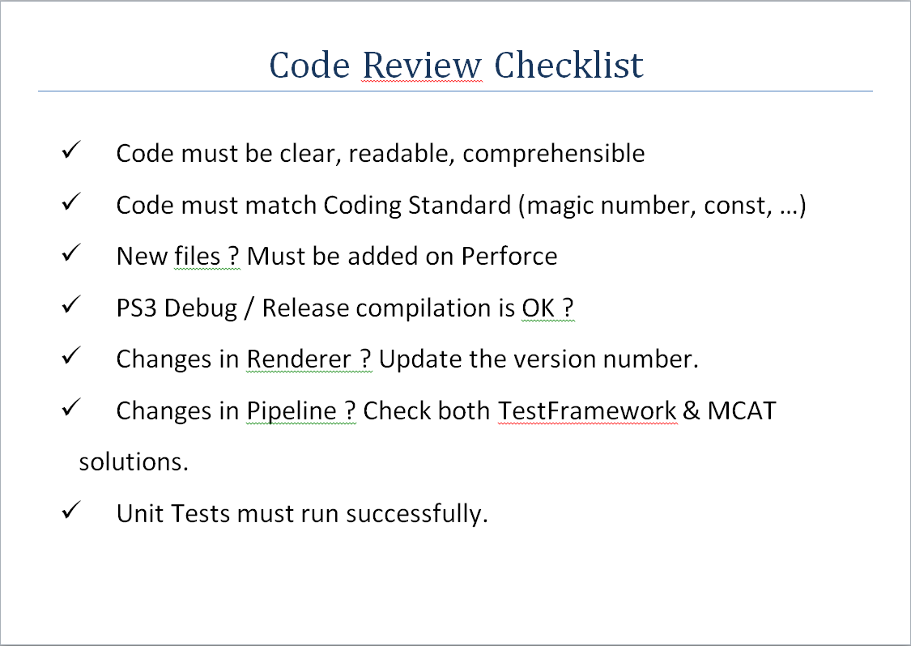


Slide 22
Quelques remarques

Slide 23
Quelques chiffres
Un revue efficace
  Pas plus de 200/400 lignes de code
  Pas plus de 60/90 minutes par revue
  Vitesse moyenne : 300/500 lignes/heures
Une checklist efficace
  Pas plus de 10 items

Slide 24
Quelques notions
Big Brother Effect
Ego Effect
Notes:
Big Brother : les revues et les métriques qui s’y rattachent ont pour objectif de mesurer et d’améliorer la qualité du produit, pas de juger les personnes qui font ce produit .
Ego effect : parce que le développeur sait qu’il va y avoir une revue de son code, il a naturellement tendance à être plus consciencieux dans son travail.

Slide 25
Quelques liens
11 Best Practices of Peer Code Review
20 reasons to do code reviews
Code Reviews for Fun and Profit
Checklists – You build me up just to knock me down
Effective Code Reviews Without the Pain

